Slide 1
ГУО «Мокровский УПК детский сад – средняя школа»
Система работы
по профилактике
суицидального поведения
Подготовила: педагог – психолог
Борисюк Мария Николаевна

Slide 2
Содержание
Введение
Основная часть (стр. 1)
Работа по профилактике суицидального поведения с учащимися (стр. 1)
Работа по профилактике суицидального поведения с педагогическим коллективом (стр. 7)
Работа по профилактике суицидального поведения с родителями (стр. 8)
Заключение
Литература
Приложение 1 - 7 (стр. 11)

Slide 3
В Беларуси частота суицидальных действий среди молодежи, в течение последних двух десятилетий удвоилась. У 30% лиц в возрасте 14 – 24 лет бывают суицидальные мысли, 6% юношей и 10% девушек совершают суицидальные действия.
Некоторые специалисты пишут о том, что в 10% суицидальное поведение имеет цель покончить собой, и в 90% суицидальное поведение подростка – это привлечение к себе внимания.

Slide 4
По данным официальной статистики от самоубийства ежегодно погибает около 1600 детей и подростков в возрасте от 5 до 19 лет, и эти страшные цифры не учитывают случаев попыток к самоубийству. По данным государственной статистики количество детей и подростков, покончивших с собой, составляет 12,7% от общего числа умерших от неестественных причин. За последние пять лет самоубийством покончили жизнь 12157 несовершеннолетних. За каждым таким случаем стоит личная трагедия, катастрофа, безысходность, когда страх перед жизнью побеждает страх смерти.

Slide 5
Работа по профилактике суицидального поведения в учреждении образования непременно должна вестись со всеми аудиториями слушателей:
Учащиеся
Родители
Педагоги

Slide 6
Работа с учащимися
Выявление учащихся с низким социальным статусом, высоким уровнем тревожности, конфликтности, с дезадаптацией, наличием суицидального риска;
Организация коррекционно - развивающих занятий для учащихся по снижению уровня тревожности, разрешению конфликтов, повышения чувства уверенности в себе, профилактике эмоционального неблагополучия, обучению навыкам эффективного взаимодействия, повышению стрессоустойчивости;
Организация часов общения «Цель жизни», «Жизнь человеку только раз дается», « Не навреди своему здоровью»;
Проведение дисскусий «Всегда ли есть выход из трудной жизненной ситуации?», « Смысл жизни. В чем он?»;
Организация встреч учащихся школы с представителями Православной Церкви «В чем ценность человеческой жизни», «Библия о жизни и смерти» (согласно плану мероприятий о сотрудничестве с Православной Церковью);
Организация встреч учащихся с медицинскими работниками по профилактике самоубийств (психологом, наркологом, подростковым гинекологом);
Организация встреч учащихся с инспекторами ИДН;
Разработка и реализация программ коррекции детско-родительских отношений (по результатам наблюдений и диагностики);
Работа консультационного пункта для родителей, педагогов, учащихся;
Проведение общешкольных акций «Скажи жизни «ДА!»», конкурс плакатов «Рай или ад. Выбираю жизнь!»;
Осуществление ряда мероприятий согласно плану районной программы;
Демонстрация видеороликов по профилактике противоправного поведения с последующим обсуждением;
Демонстрация видеоматериалов по половому созреванию школьников;
Разработка и реализация программ психолого-педагогического сопровождения детей совершивших суицидальные попытки;
Разработка, оформление и распространение тематических профилактических листовок, брошюр, плакатов;
Осуществление ряда мероприятий согласно планам работы специалистов социально-педагогической и психологической службы.

Slide 7
Тренинговое занятие «Эффективное общение» с учащимися 6 класса

Slide 8
Тренинговое занятие с учащимися 4 класса «Жизнь без конфликтов»

Slide 9
Тренинговое занятие «Ценность жизни» с учащимися 4 класса

Slide 10
Видеолекторий для учащихся 5-7 классов «Малолетние преступники»

Slide 11
Встреча – беседа с медицинским работником для учащихся 8-11 классов

Slide 12
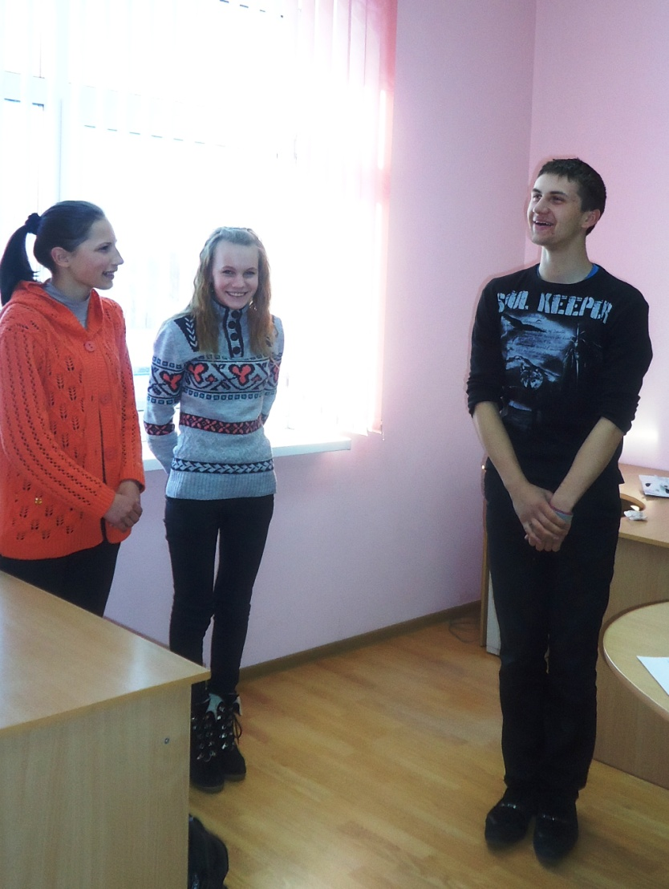
Тренинговое занятие с учащимися 9-11 классов «Профилактика зависимого поведения»

Slide 13
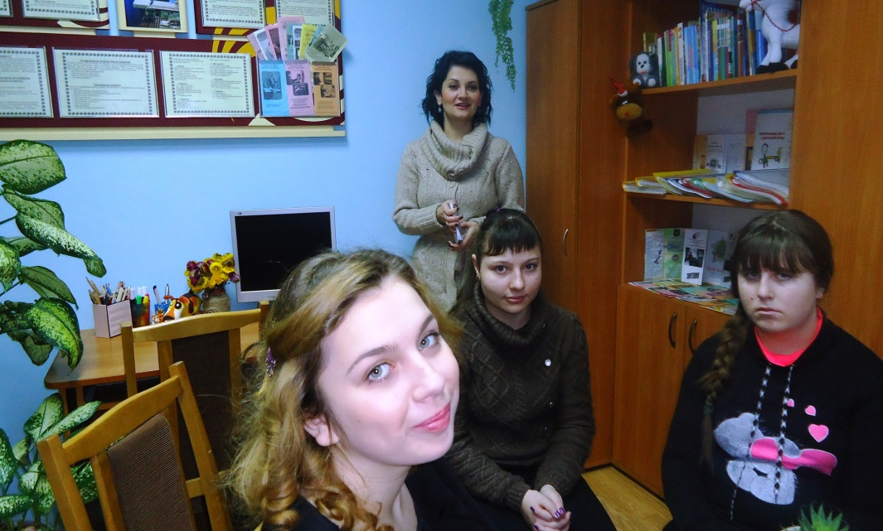
Видеолекторий для девушек 9-11 классов по половому созреванию «Как девочка взрослеет»

Slide 14
Работа с педагогами
Информационные лектории;
Выступления на педагогических советах, совещаниях при администрации;
Обсуждение вопросов профилактической работы на заседаниях совета профилактики по безнадзорности и правонарушений учащихся;
Проведение видеолекториев, семинаров-практикумов;
Разработка, оформление и распространение тематических листовок, буклетов и брошюр;
Помощь в организации тематических мероприятий, классных часов.

Slide 15
Семинар-практикум «Семейное неблагополучие»

Slide 16
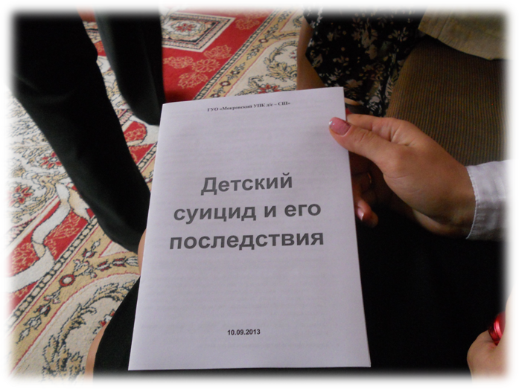
Видеолекторий «Цените своих детей»

Slide 17
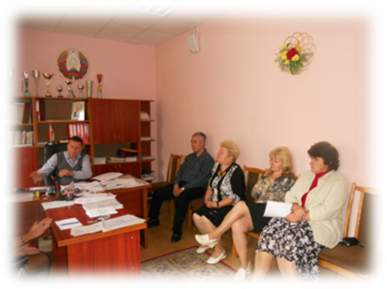

Slide 18
Работа с родителями
Информационные родительские лектории;
Проведение видеолекториев, семинаров-практикумов, встреч-бесед;
Информирование при проведении родительских собраний;
Разработка, оформление и распространение тематических листовок, буклетов и брошюр;
Индивидуальное консультирование по интересующим вопросам по данной тематике.

Slide 19
Выступление на родительских собраниях

Slide 20
Надо отметить, что лишь 10 % подростков и юношей имеют истинное желание покончить жизнь с собой, а в 90 % случаев суицидальное поведение-это крик о помощи.
Поэтому, главная задача педагога - психолога в профилактике суицидального поведения среди несовершеннолетних - это услышать этот крик о помощи и научить конструктивным способам выхода из острых кризисных ситуаций.

Slide 21
Предупреждение побуждений подростков к суицидальному поведению относится к одной из важных задач родителей, педагогов и психологов.
Таким образом, для создания системы профилактики суицидального поведения у подростков необходим комплекс организационно-педагогических мер, который бы на деле обеспечил реализацию принципов гуманизации в воспитании и образовании.

